Slide 1

АДМИНИСТРАЦИЯ ГОРОДСКОГО ОКРУГА
ГОРОД СТЕРЛИТАМАК РЕСПУБЛИКА БАШКОРТОСТАН
Выступает
Куликов Владимир Иванович
ГЛАВА АДМИНИСТРАЦИИ
ГОРОДСКОГО ОКРУГА
ГОРОД СТЕРЛИТАМАК
РЕСПУБЛИКИ БАШКОРТОСТАН

Slide 2
ДОХОДЫ МЕСТНОГО БЮДЖЕТА, МЛРД РУБ.

Slide 3
РАСХОДЫ МЕСТНОГО БЮДЖЕТА

Slide 4
САЛЬДИРОВАННЫЙ ФИНАНСОВЫЙ РЕЗУЛЬТАТ, МЛРД РУБ.
3 место среди городских округов по республике

Slide 5
ОТГРУЗКА ТОВАРОВ СОБСТВЕННОГО ПРОИЗВОДСТВА ПО ВСЕМ ВИДАМ ЭКОНОМИЧЕСКОЙ ДЕЯТЕЛЬНОСТИ, МЛРД РУБ. ИНДЕКС ПРОМЫШЛЕННОГО ПРОИЗВОДСТВА , %
Отгрузка товаров - 3 место.

Slide 6
ИНВЕСТИЦИИ В ОСНОВНОЙ КАПИТАЛ, МЛРД РУБ.
3 место среди городских округов по республике

Slide 7
ОБОРОТ РОЗНИЧНОЙ ТОРГОВЛИ, МЛРД РУБ.
2 место по республике

Slide 8
ДИНАМИКА СРЕДНЕМЕСЯЧНОЙ ЗАРАБОТНОЙ ПЛАТЫ, РУБ.
6 место среди городских округов по республике

Slide 9
УРОВЕНЬ БЕЗРАБОТИЦЫ, %
3 место среди городских округов по республике
В РБ – 0,98%

Slide 10
ЕСТЕСТВЕННОЕ ДВИЖЕНИЕ НАСЕЛЕНИЯ, ЧЕЛ.
3 место среди городских округов по республике

Slide 11
ДИНАМИКА ОБЪЁМА ОТГРУЖЕННЫХ ТОВАРОВ (РАБОТ, УСЛУГ) СОБСТВЕННОГО ПРОИЗВОДСТВА
(С УЧЁТОМ ПРЕДПРИЯТИЙ-ФИЛИАЛОВ ПО ДОБЫЧЕ ПОЛЕЗНЫХ ИСКОПАЕМЫХ, ПРЕДПРИЯТИЙ ТЭК)

Slide 12
ИНДЕКС ПРОИЗВОДСТВА ПРЕДПРИЯТИЙ
ХИМИЧЕСКОЙ И НЕФТЕХИМИЧЕСКОЙ ОТРАСЛЕЙ, %

Slide 13
ИНДЕКС ПРОИЗВОДСТВА ПРЕДПРИЯТИЙ МАШИНОСТРОЕНИЯ, %

Slide 14
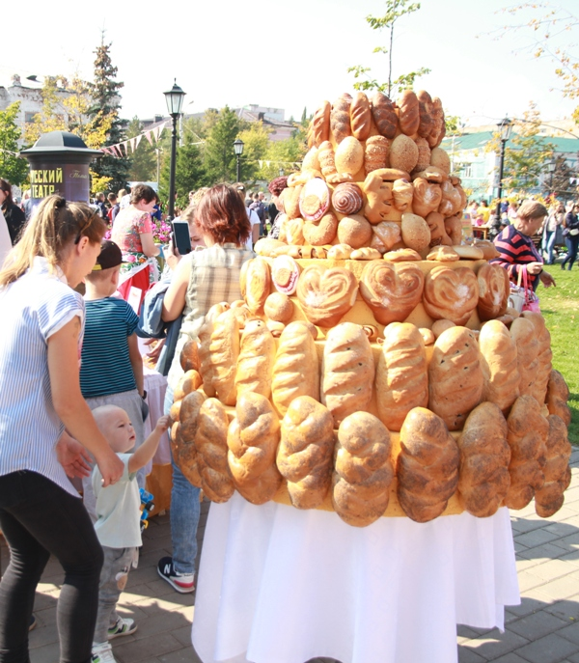
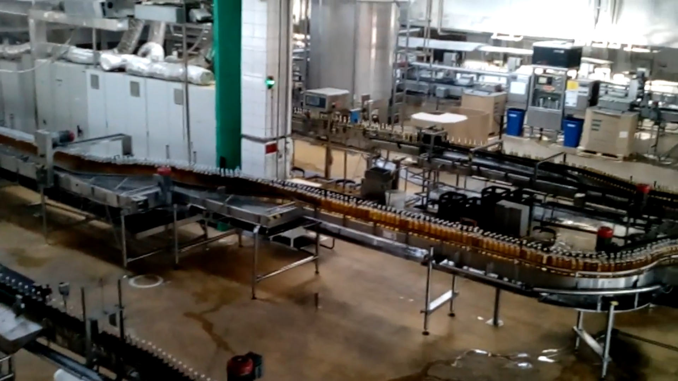
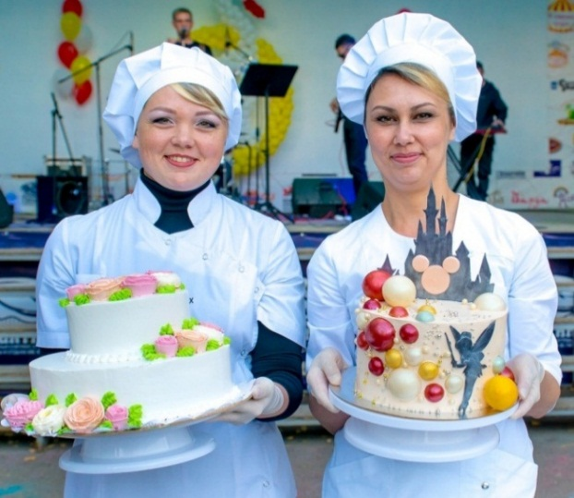
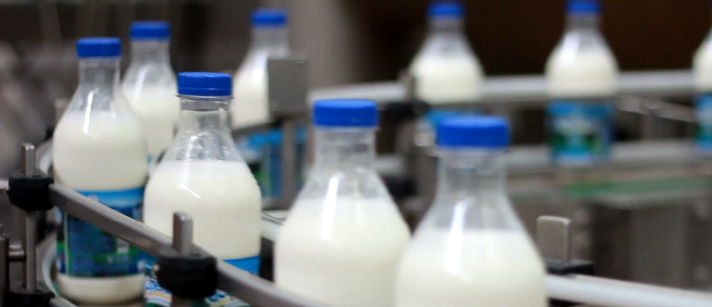
ПРЕДПРИЯТИЯ ПИЩЕВОЙ И ПЕРЕРАБАТЫВАЮЩЕЙ ПРОМЫШЛЕННОСТИ

Slide 15
ЗАТРАТЫ НА ПРИРОДООХРАННЫЕ МЕРОПРИЯТИЯ, МЛН РУБ.

Slide 16
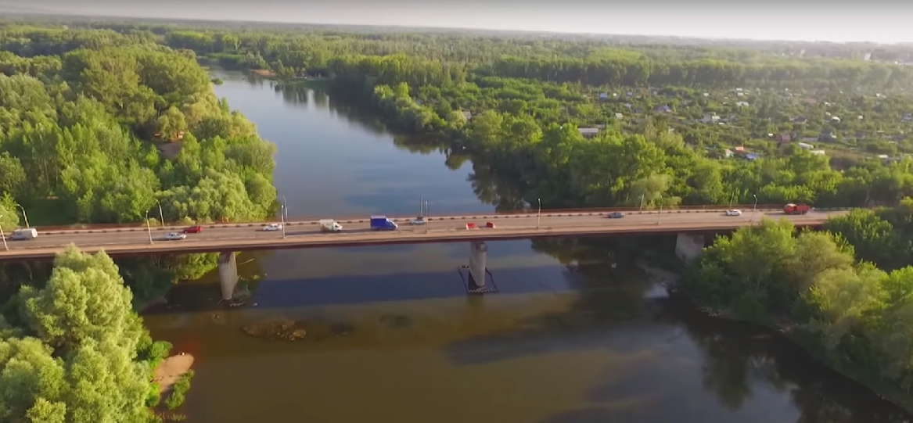
БЕЛЬСКИЙ МОСТ
Реконструкция в два этапа: первый - строительство нового моста для двухполосного движения длиной 390м, второй - реконструкция существующего моста.

Slide 17
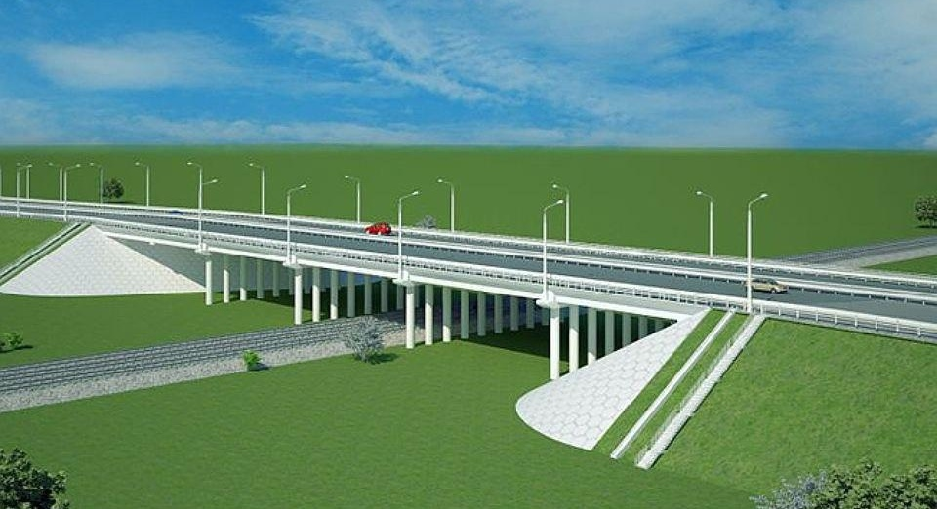
СЕВЕРНЫЙ ПУТЕПРОВОД
Путепровод пройдёт над железнодорожными путями от улицы Олега Кошевого до Бабушкина. Он позволит предприятиям сократить транспортные расходы при перевозке грузов и пустить транзитный транспорт в обход центра города. Путепровод будет двухполосным, а его протяжённость вместе с подходами составит почти 2 километра.

Slide 18
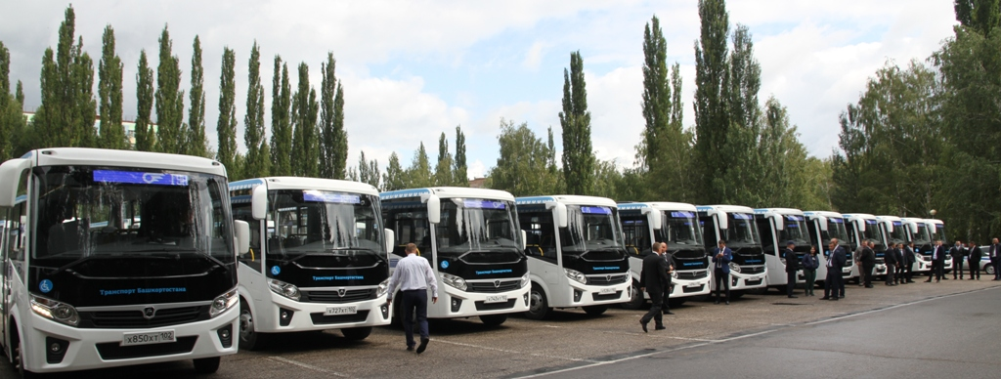
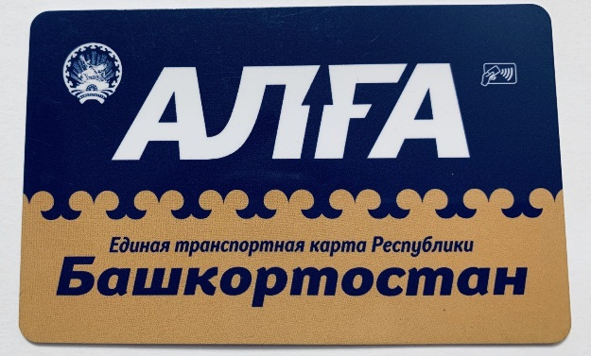
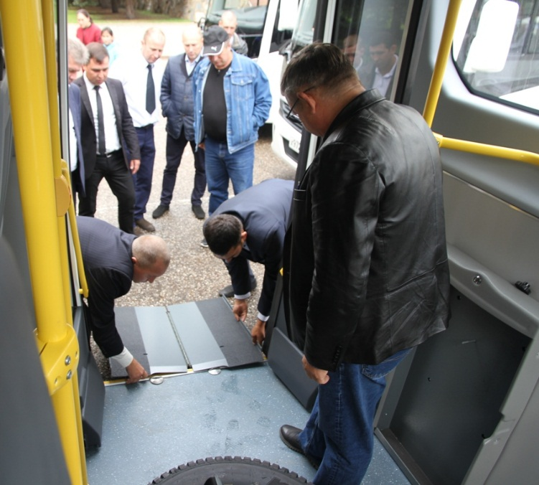
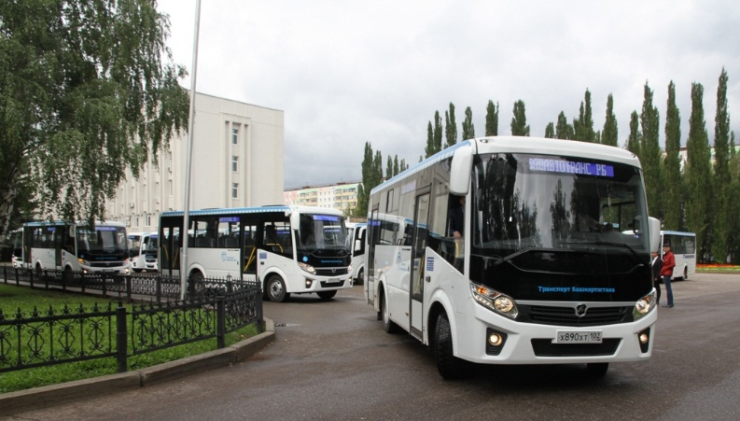
НОВЫЕ АВТОБУСЫ

Slide 19

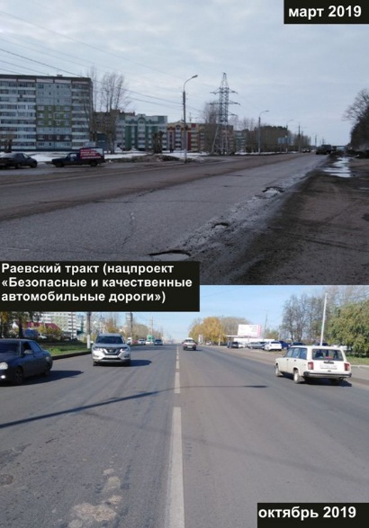
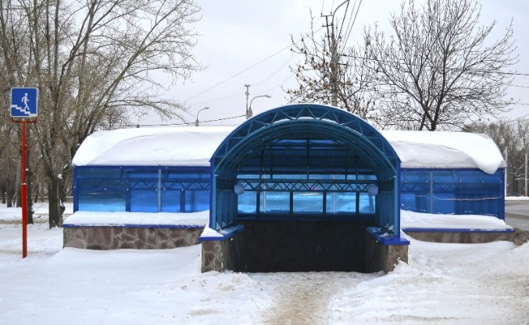
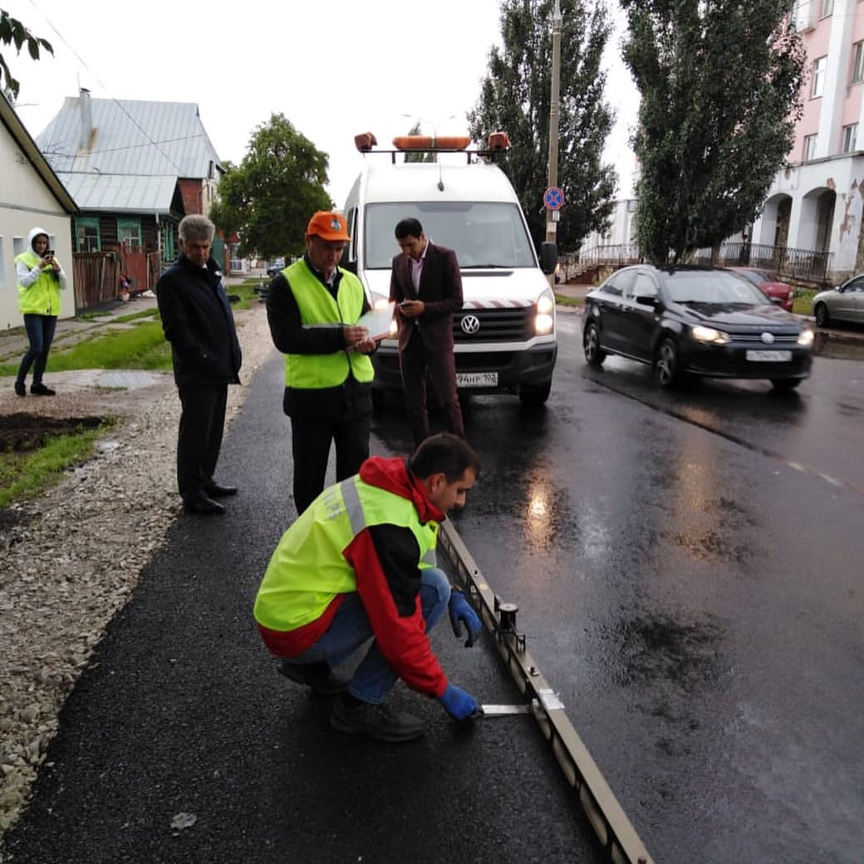
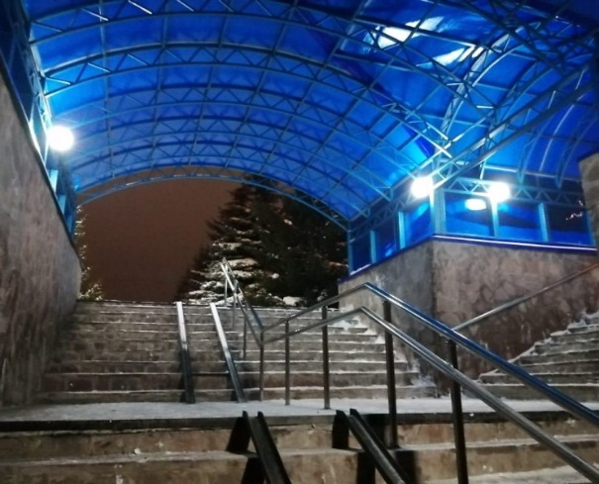
НАЦИОНАЛЬНЫЙ ПРОЕКТ «БЕЗОПАСНЫЕ И КАЧЕСТВЕННЫЕ АВТОМОБИЛЬНЫЕ ДОРОГИ»

Slide 20
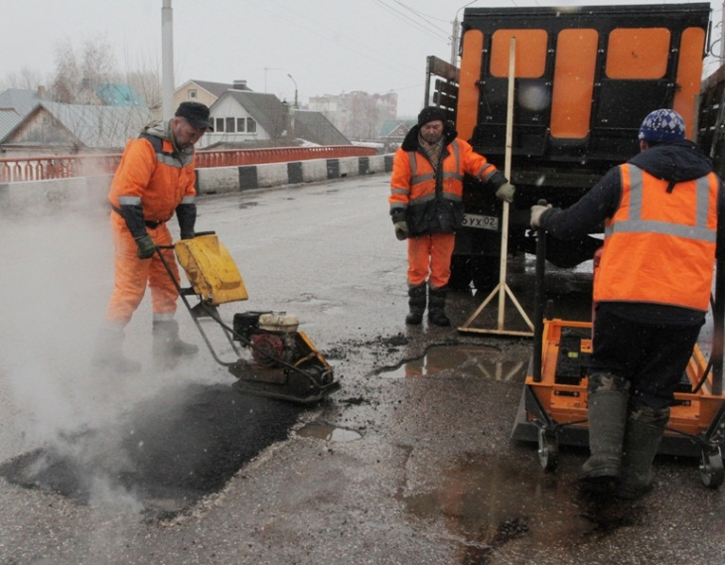
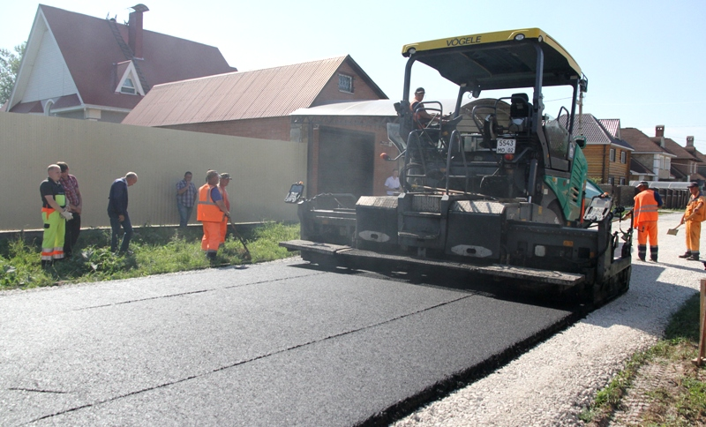
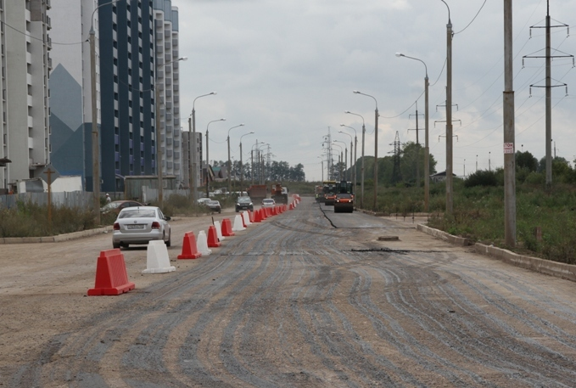
РЕМОНТ ДОРОГ

Slide 21
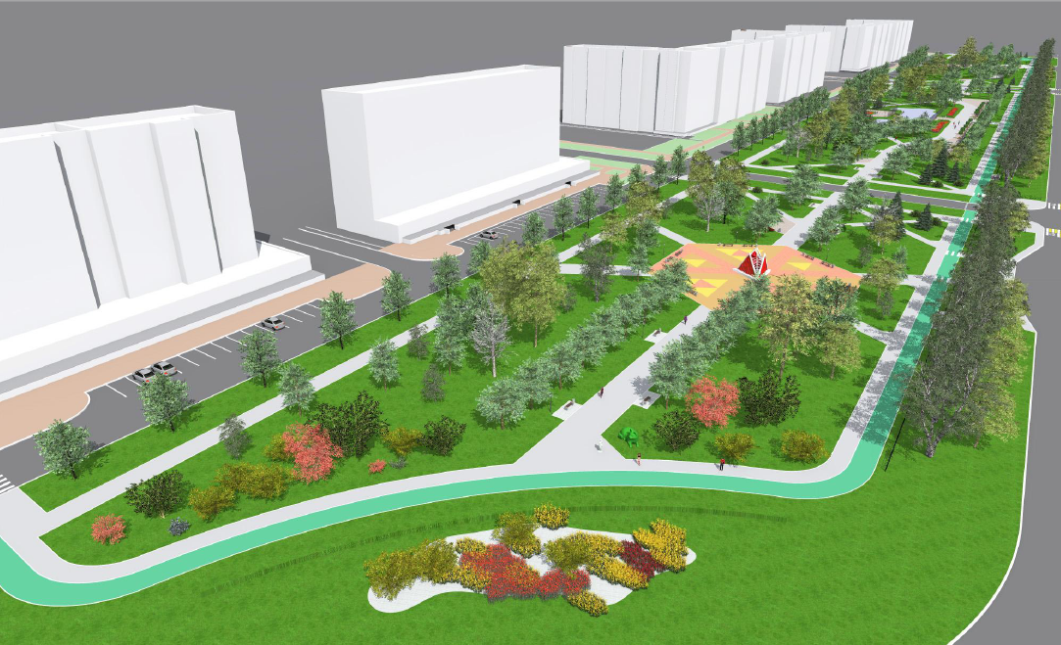
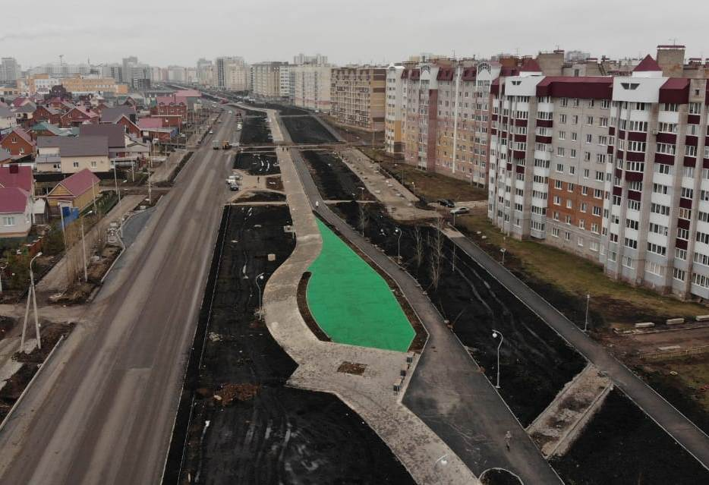
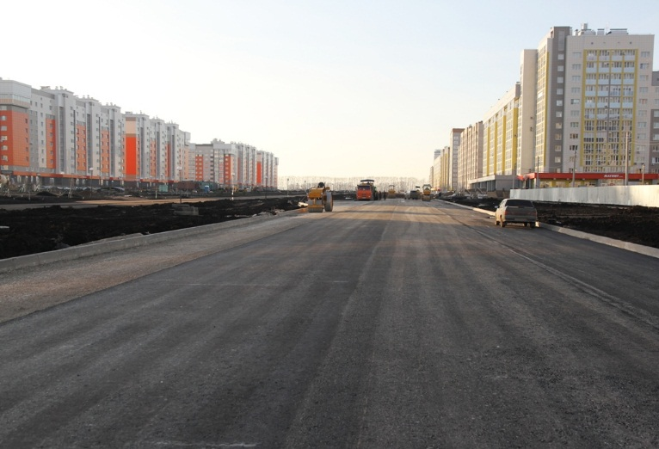
СТРОИТЕЛЬСТВО ДОРОГИ И БУЛЬВАРА ПО УЛ.СТРОИТЕЛЕЙ И В ПРОДОЛЖЕНИЕ ПР.ОКТЯБРЯ

Slide 22
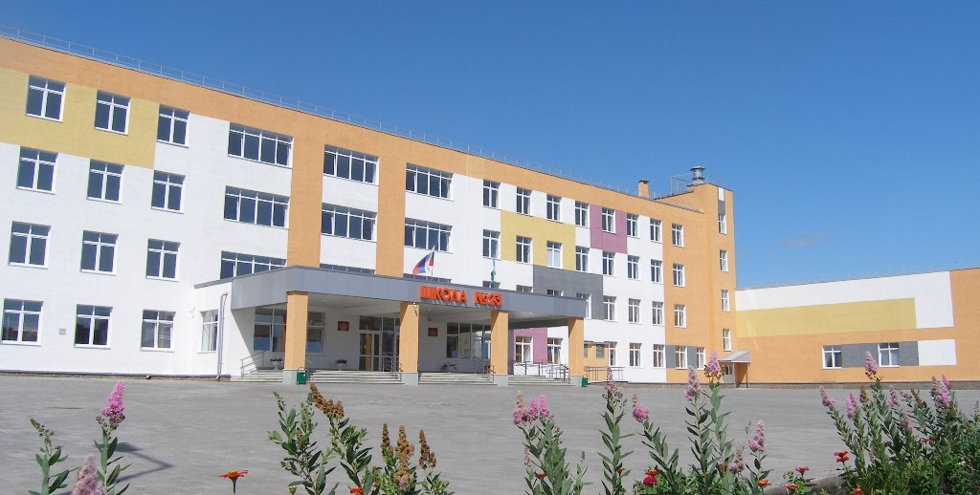
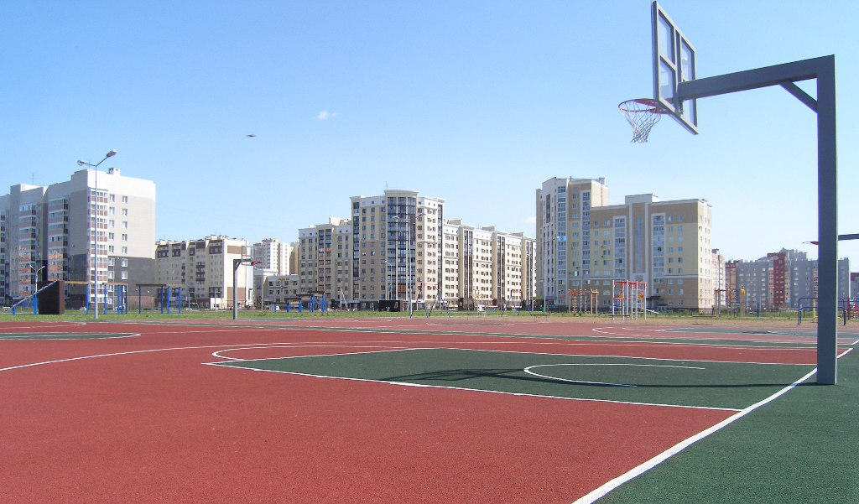
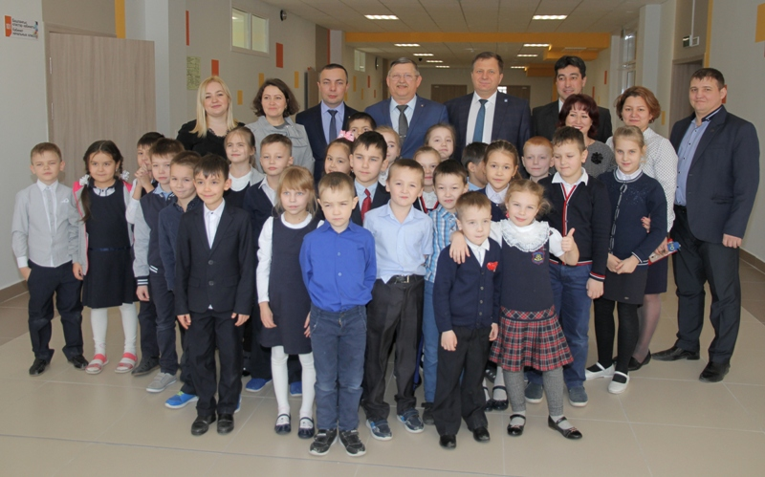
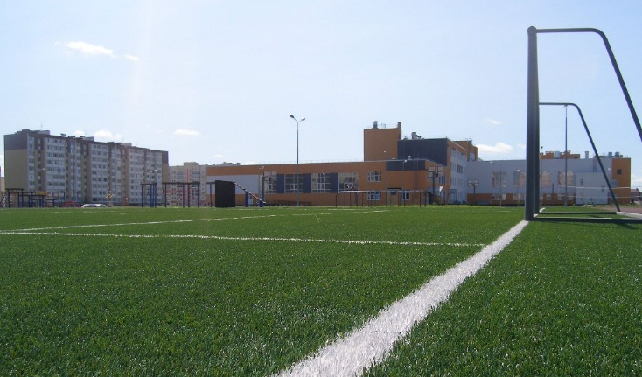
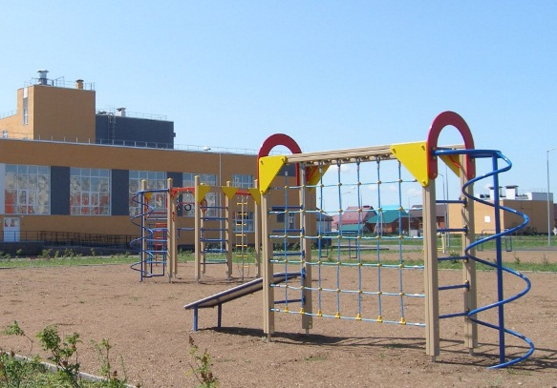
НОВАЯ ШКОЛА №23 В МИКРОРАЙОНЕ 5 ЗАПАДНОГО РАЙОНА

Slide 23
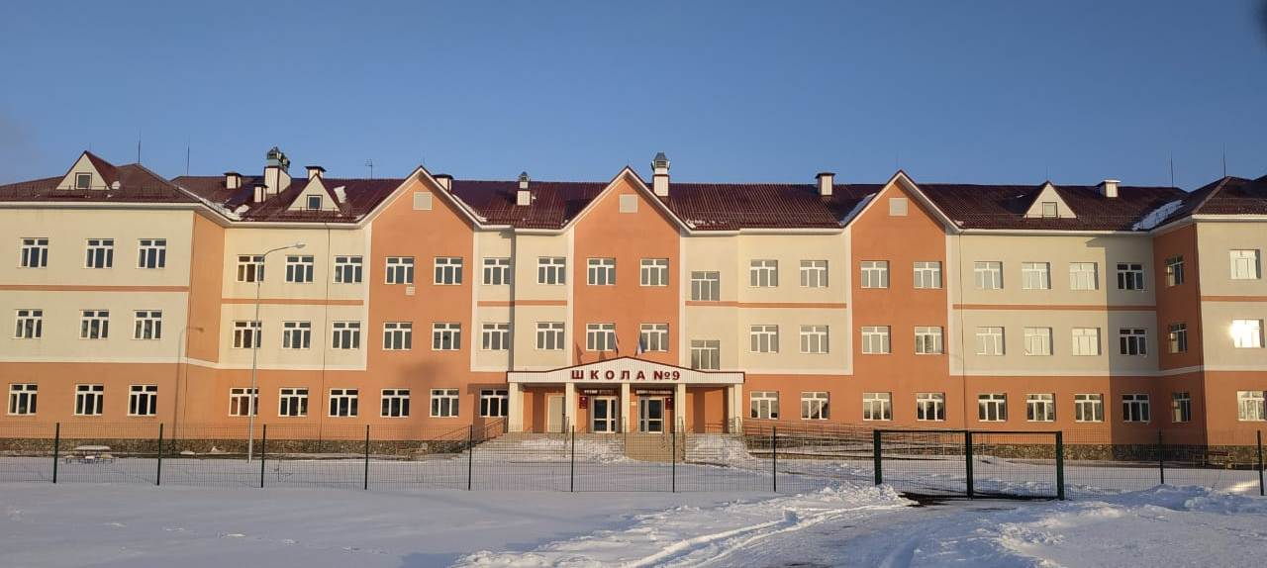
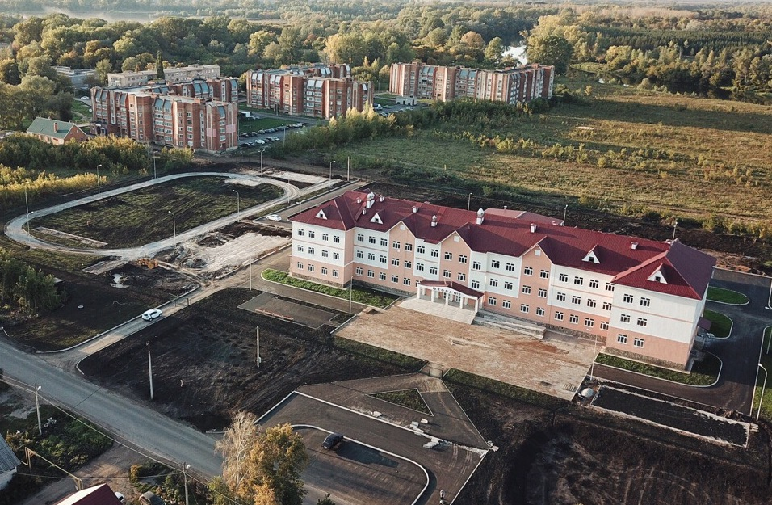
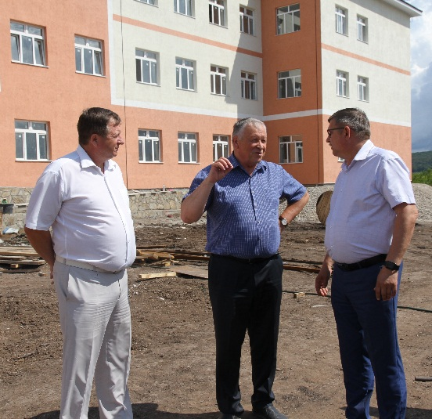
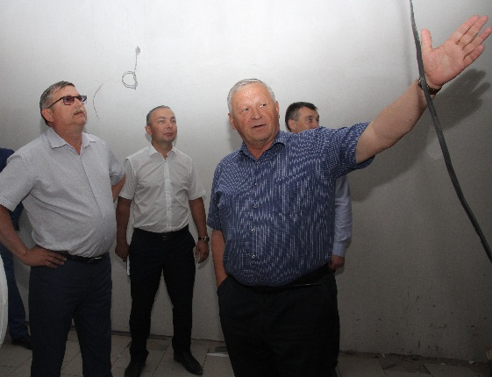
СТРОИТЕЛЬСТВО ШКОЛЫ НА 340 МЕСТ В ПОСЁЛКЕ ШАХТАУ
декабрь 2019г.
сентябрь 2019г.

Slide 24
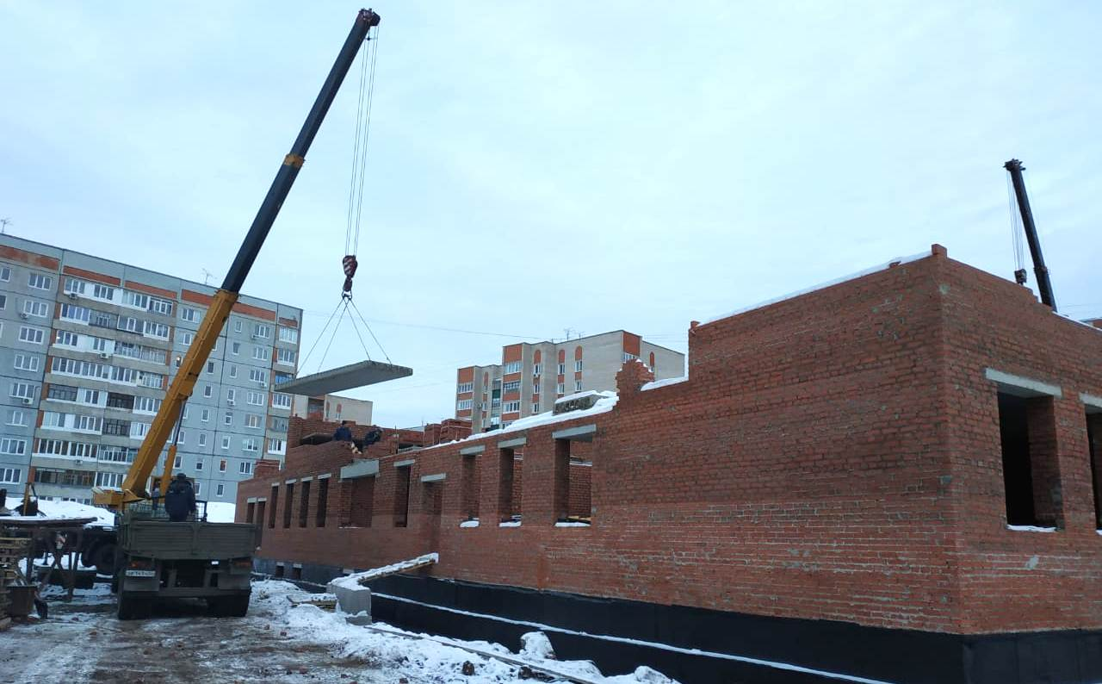
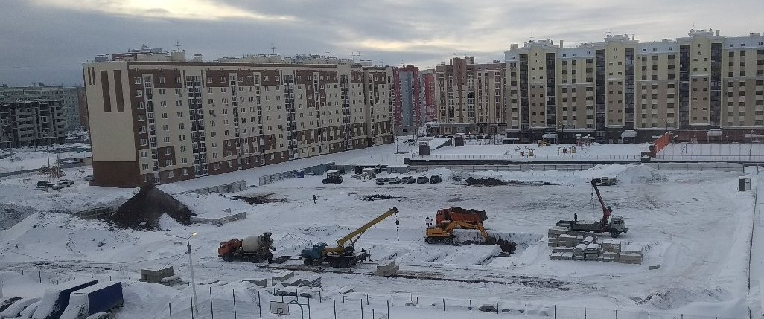
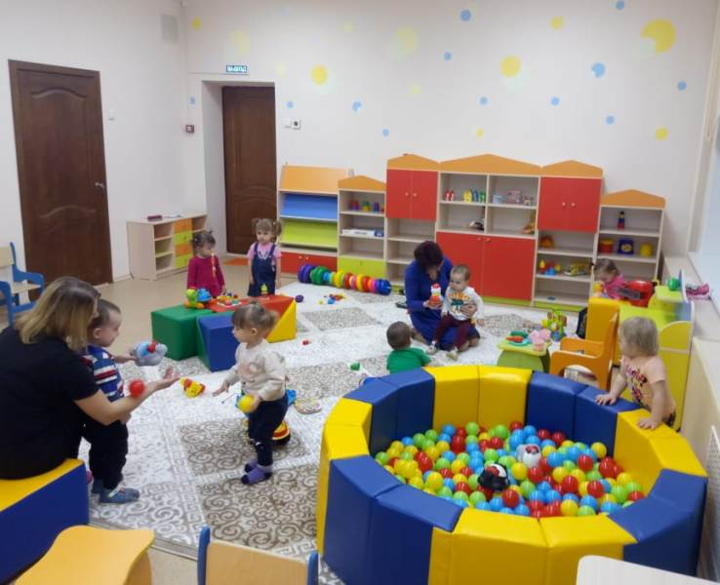
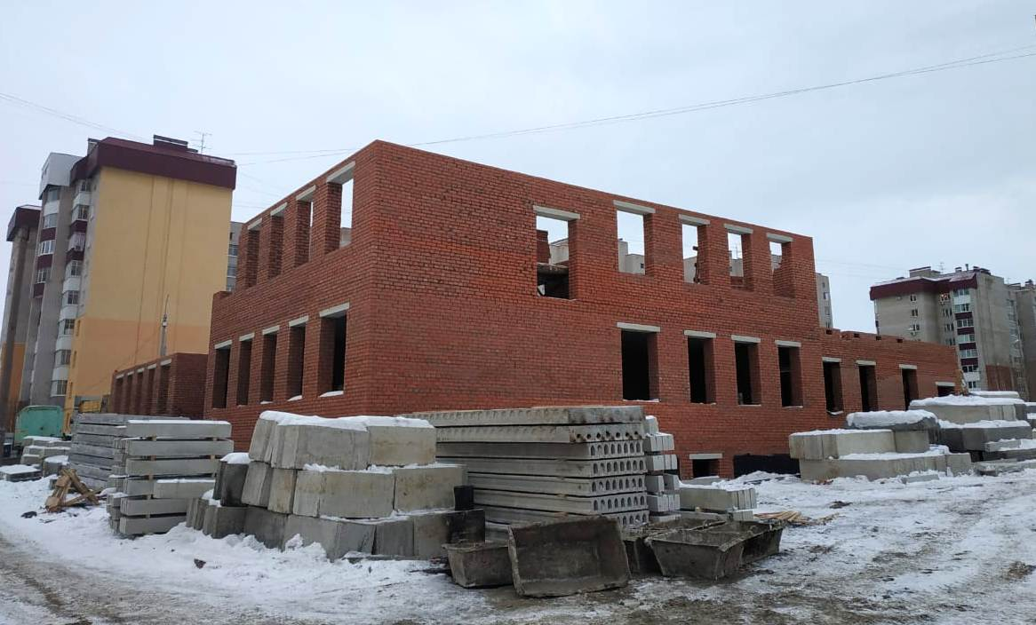
НОВЫЕ ДЕТСКИЕ САДЫ В ЗАПАДНОМ ЖИЛОМ РАЙОНЕ
строительство детского сада на 260 мест
строительство 1-го детского сада на 90 мест
дошкольные группы при гимназии №1
строительство 2-го детского сада на 90 мест

Slide 25
СТРОИТЕЛЬСТВО ЖИЛЬЯ, ТЫС М²
4 место среди городских округов по республике

Slide 26
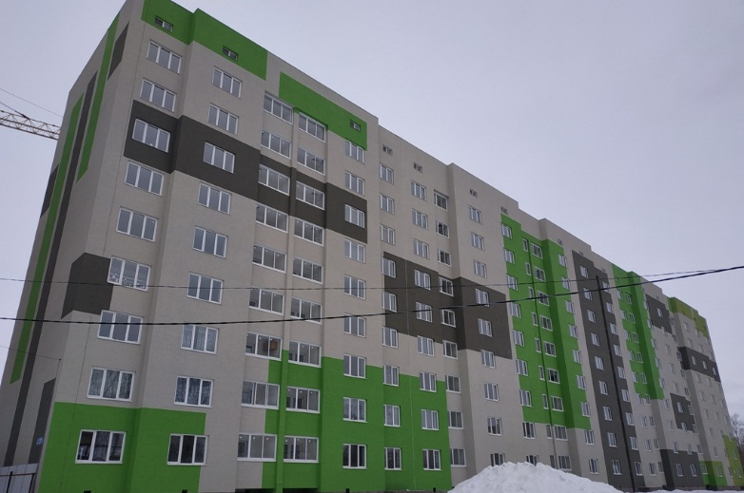
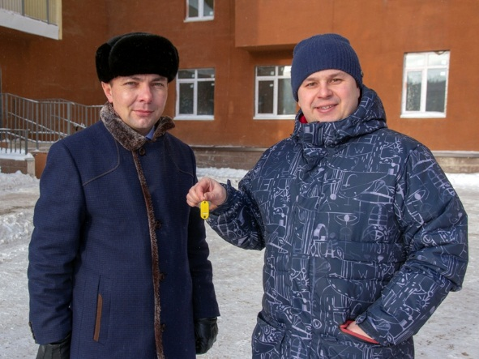
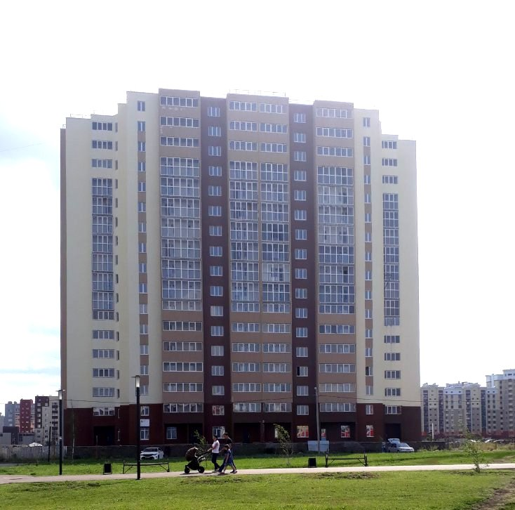
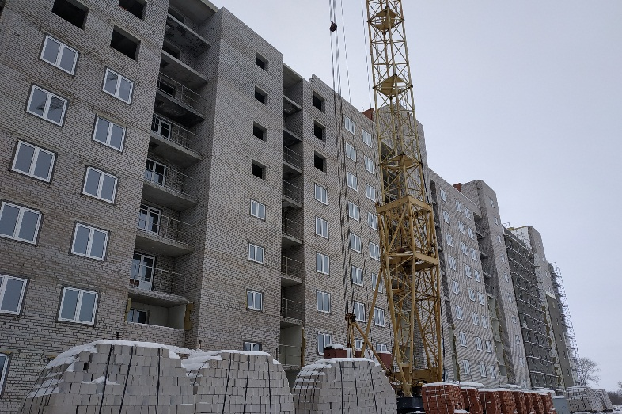
ДОЛЬЩИКИ «БАШСТРОЯ» И «БАШХИМРЕМОНТА»
дом №1 по ул.Волочаевской
дом №85 по пр.Октября
дом №2 по ул.Волочаевской

Slide 27
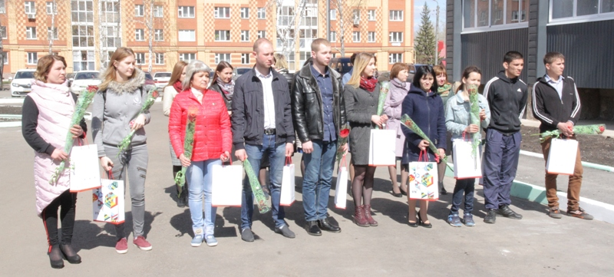
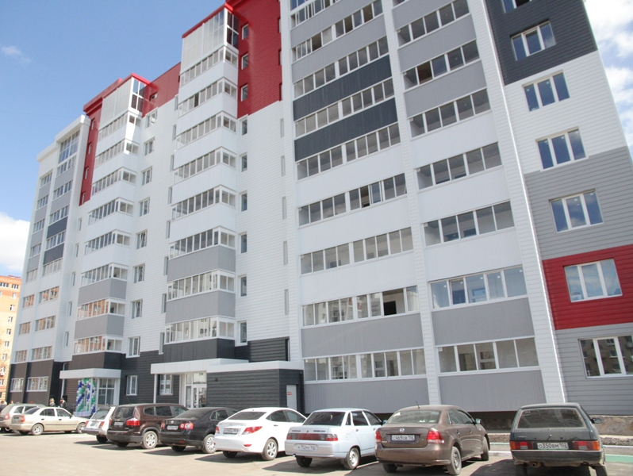
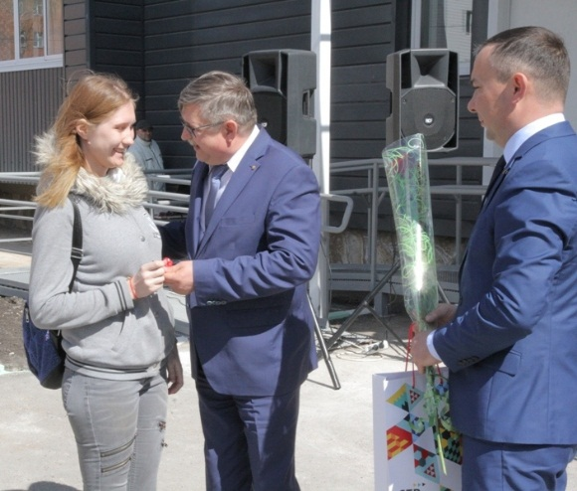
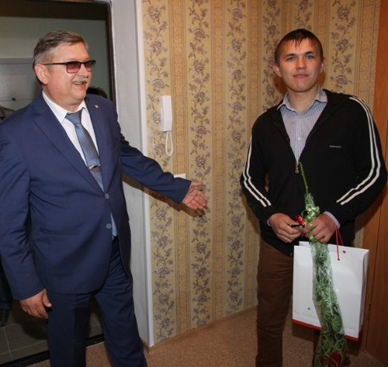
ПРИОБРЕТЕНИЕ ЖИЛЬЯ ДЕТЯМ-СИРОТАМ

Slide 28
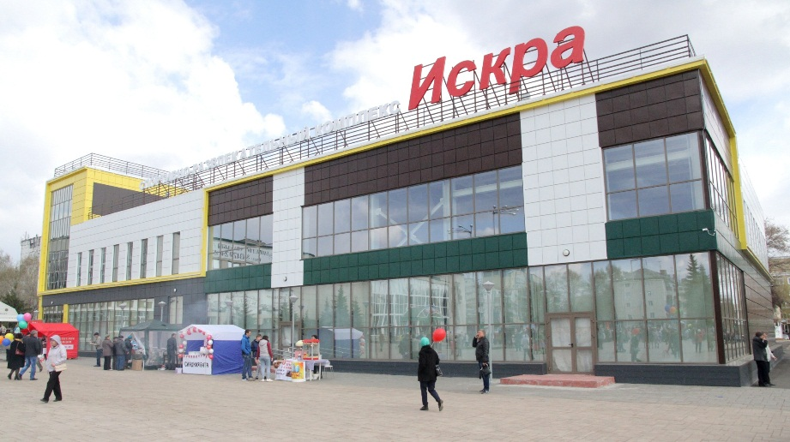
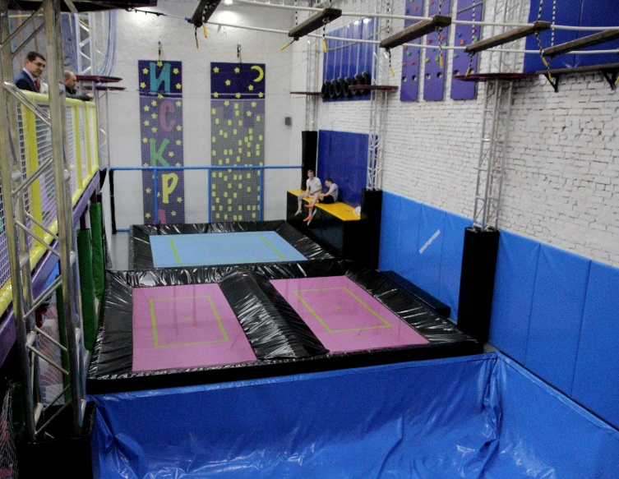
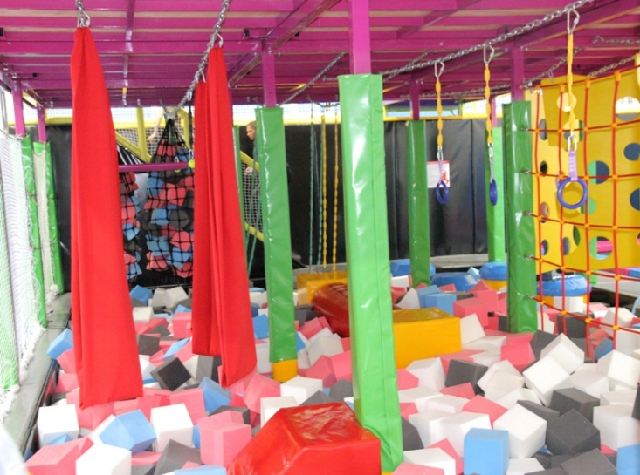
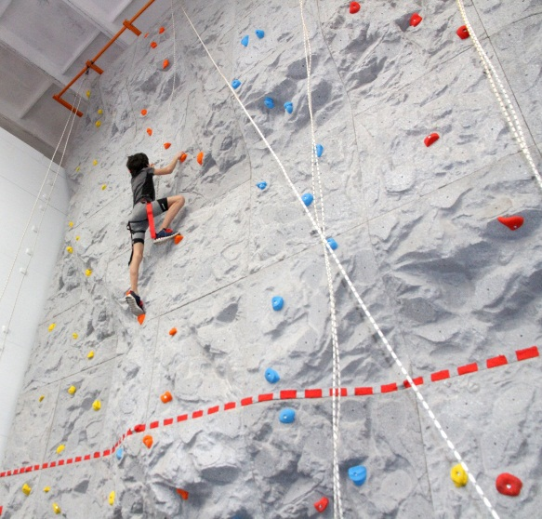
СПОРТИВНО-РАЗВЛЕКАТЕЛЬНЫЙ КОМПЛЕКС «ИСКРА»

Slide 29
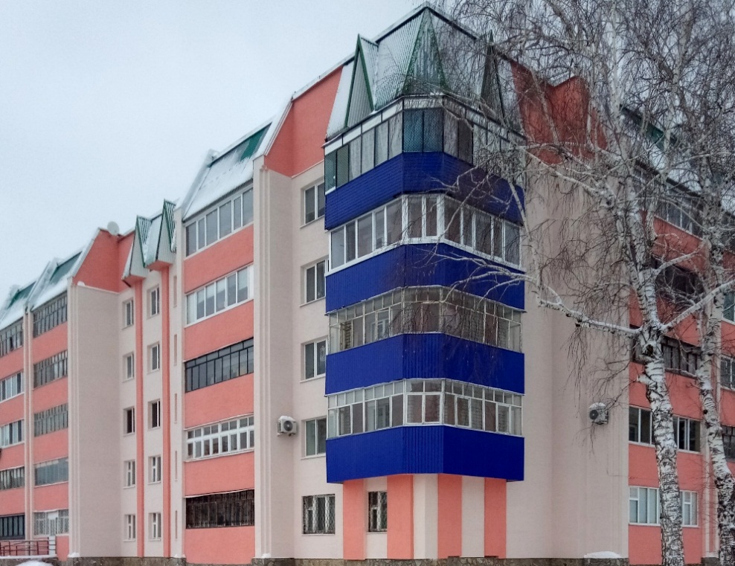
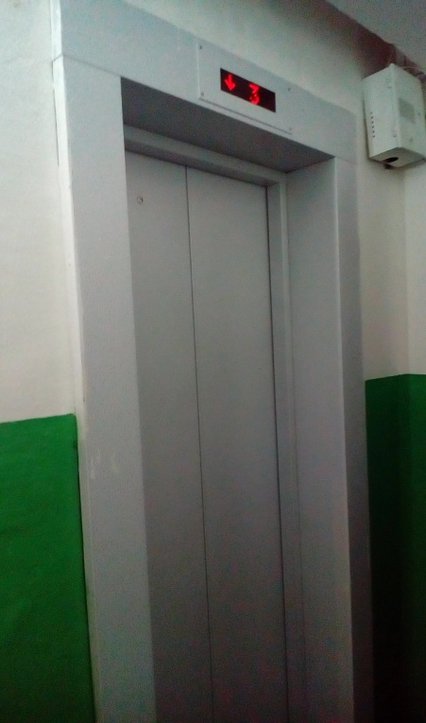
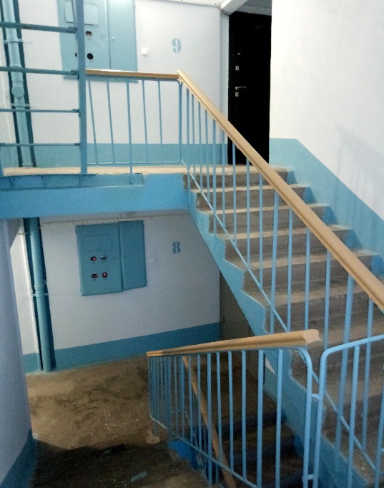
КАПИТАЛЬНЫЙ РЕМОНТ МНОГОКВАРТИРНЫХ ДОМОВ
Кап.ремонт проведён в 219 МКД на
общую сумму 583 млн руб.
Замена лифтового оборудования

Slide 30
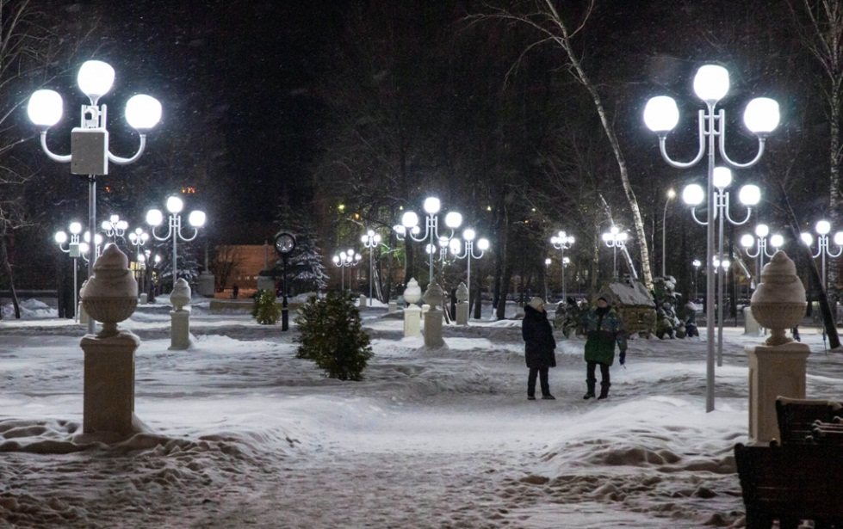
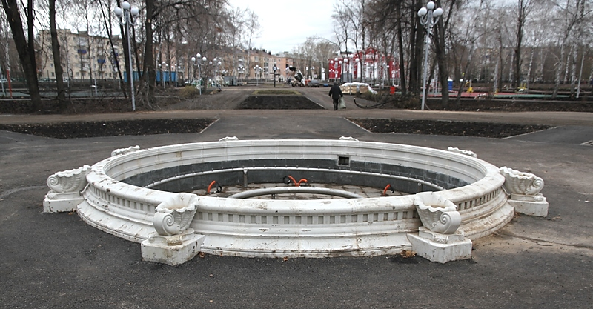


РЕКОНСТРУКЦИЯ ПАРКА СОДОВИКОВ

Slide 31






РЕКОНСТРУЦИЯ ПАРКА СОДОВИКОВ

Slide 32





РЕКОНСТРУКЦИЯ НАБЕРЕЖНОЙ РЕКИ СТЕРЛЯ

Slide 33

БЛАГОУСТРОЙСТВО СКВЕРА ЗА КИНОКОМПЛЕКСОМ «САЛАВАТ»

Slide 34


«СТЕРЛИТАМАК – ГОРОД, В КОТОРОМ ХОЧЕТСЯ ЖИТЬ»

Slide 35




НОВАЯ СПЕЦТЕХНИКА
Погрузчик
Дорожный пылесос
Инфракрасный нагреватель асфальта
Машина для нанесения дорожной разметки термопластиком

Slide 36




РЕАЛИЗАЦИЯ ПРОГРАММЫ «БАШКИРСКИЕ ДВОРИКИ»

Slide 37




ПРОГРАММА ПОДДЕРЖКИ МЕСТНЫХ ИНИЦИАТИВ

Slide 38



«СВЕТЛЫЙ ГОРОД»

Slide 39



НОВОГОДНИЙ СТЕРЛИТАМАК

Slide 40





ПРОГРАММА КОМПЛЕКСНОГО РЕМОНТА ПОДЪЕЗДОВ

Slide 41




«ЛЕС ПОБЕДЫ» И «АЛЛЕЯ МУЖЕСТВА»

Slide 42


МУСОРНАЯ РЕФОРМА

Slide 43



МОЛОЧНАЯ КУХНЯ

Slide 44




ПРЕДПРИНИМАТЕЛЬСКИЙ ЧАС

Slide 45



УЧИТЕЛЯ-ПОБЕДИТЕЛИ
Елена Морозова
Мария Заплохова
Римма Галиева

Slide 46





ДОСТИЖЕНИЯ В МЕДИЦИНЕ
санаторий «НУР»
Аниса Салаватова
Сергей Бойков
Галина Петрова
Гульнара Загидуллина

Slide 47





ФЕСТИВАЛЬ ХЛЕБА

Slide 48





«АРТКНИГОФЕСТ»

Slide 49



«ДАРВИН-ЛАБ»

Slide 50





«ТЕРРИТОРИЯ ЖЕНСКОГО СЧАСТЬЯ»

Slide 51




«СТРАНИЦЫ ИСТОРИИ БАШКОРТОСТАНА»

Slide 52




ВОЗРОЖДЕНИЕ ТЕХНИЧЕСКИХ ВИДОВ СПОРТА

Slide 53



ГФК «СТЕРЛИТАМАК» – ЧЕМПИОН РБ

Slide 54


ВЫБОРЫ

Slide 55






75-ЛЕТИЕ ВЕЛИКОЙ ПОБЕДЫ

Slide 56


ВСЕРОССИЙСКАЯ ПЕРЕПИСЬ НАСЕЛЕНИЯ. ВСЕМИРНАЯ ФОЛЬКЛОРИАДА

Slide 57



ГОД ЭСТЕТИКИ НАСЕЛЁННЫХ ПУНКТОВ

Slide 58
СПАСИБО ЗА ВНИМАНИЕ

